Slide 1
Logistic Regression

Slide 2
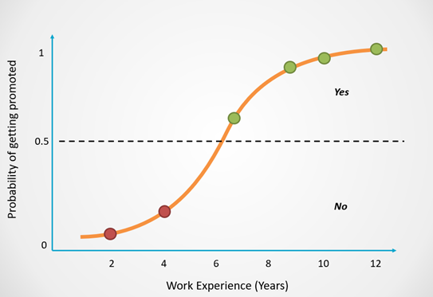
Lojistik Regresyon
Lojistik regresyon, istatistik ve makine öğrenmesinde sıklıkla kullanılan bir sınıflandırma algoritmasıdır. Özellikle ikili sınıflandırma problemlerinde (örneğin, bir e-postanın spam olup olmadığının belirlenmesi gibi) yaygın olarak tercih edilir. Lojistik regresyon, bağımlı değişkenin (sonuç) iki değerden birini alabileceği durumlarda kullanılır: genellikle 0 ve 1, "başarısız" ve "başarılı" veya "yanlış" ve "doğru" gibi.

Slide 3
Temel Kavramlar ve İşleyiş
Olasılık Tahmini: Lojistik regresyon, bir olayın olasılığını tahmin etmek için kullanılır. Bu, bağımsız değişkenlerin (x) değerlerine dayalı olarak, bağımlı değişkenin (y) belirli bir kategoride olma olasılığını belirlemek anlamına gelir.
Lojistik Fonksiyon (Sigmoid Fonksiyon): Lojistik regresyon, lojistik (sigmoid) fonksiyonunu kullanarak çıktıları 0 ile 1 arasında bir olasılık değerine dönüştürür. Bu fonksiyon, herhangi bir gerçek sayıyı 0 ile 1 arasında bir değere dönüştürür, bu da sonucun bir olasılık olarak yorumlanmasını sağlar.

Slide 4
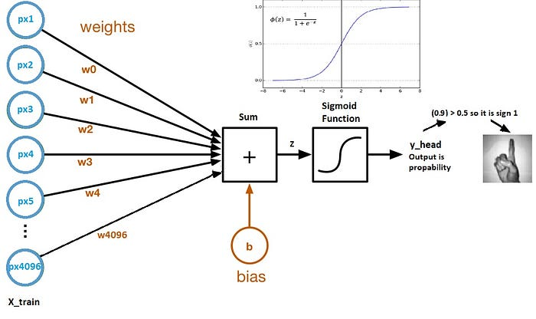
Temel Kavramlar ve İşleyiş
Bağlantı Fonksiyonu: Lojistik regresyon, lineer regresyon modelinin bir çeşidi olarak düşünülebilir, ancak bağımlı değişkenin lojistik fonksiyonu ile bağlanması nedeniyle lineer olmayan bir modeldir.

Slide 5
Temel Kavramlar ve İşleyiş
Model Eğitimi: Model, en uygun katsayıları (veya ağırlıkları) bulmak için genellikle Maksimum Olabilirlik Tahmini (MOT) veya başka bir optimizasyon tekniği kullanarak eğitilir.
Eşik Değer Belirleme: Sınıflandırma yapılırken, belirlenen bir eşik değerine göre (genellikle 0.5), tahmin edilen olasılık bu değerin üzerindeyse olayın olacağı (örneğin, 1 olarak sınıflandırılacak), altındaysa olmayacağı (örneğin, 0 olarak sınıflandırılacak) kabul edilir.

Slide 6
Uygulama alanları
Lojistik regresyon, tıp (hastalık riski tahmini), ekonomi (iflas tahmini), pazarlama (müşteri tercihleri tahmini), bankacılık (kredi riski değerlendirmesi) ve daha birçok alanda kullanılır. Basit yapısı ve olasılık temelli yaklaşımı sayesinde, özellikle açıklanabilir modeller gerektiren durumlarda tercih edilir.

Slide 7
Avantajları ve Dezavantajları
Avantajları:
Modellerin açıklanabilirliği yüksektir.
Olasılık temelli bir yaklaşım sunar, bu nedenle risk değerlendirmesi yapılabilir.
Diğer karmaşık modellere kıyasla hesaplama açısından daha az yoğundur.
Dezavantajları:
Lineer sınırlayıcılar nedeniyle karmaşık ilişkileri modellemede sınırlıdır.
Yüksek boyutlu veri setlerinde ve özellikler arasında güçlü korelasyonlar varsa performansı düşebilir.

